Slide 1
￼第2回Quantum ESPRESSO入門講習会
2019年3月28日（木） RIST東京事務所
高度情報科学技術研究機構（RIST）
利用支援部 吉澤香奈子

Slide 2
Outline
MateriApps LIVE!の設定
Quantum ESPRESSOについて
第一原理的電子状態計算
擬ポテンシャルについて
使う交換相関汎関数Excを決める
ハンズオン実行準備
QEのexamples（ハンズオン）
PW/examples/examples01：実行テストと演習
CPV/example/examples01：実行テスト
PHonon/example/examples01：実行テストと演習
サイズを大きくした計算例
「京」を中核としたHPCIにプリインストールされているアプリケーション
付録

Slide 3

MateriApps LIVE! とは？
MateriApps LIVE! ウェブサイト http://cmsi.github.io/MateriAppsLive/
仮想マシン(VirtualBox)上で直接ブートできるDebian Linux
Windows、Macなどで利用可
インストール作業なしで物質科学アプリを実行できる
最新版: バージョン2.2 (2019年2月27日公開)
MateriAppsで紹介している公開アプリ・ツールを収録
abinit, AkaiKKR, ALPS, CP2K, Feram ,ERmod, DCore, DSQSS, HΦ, LAMMPS, mVMC, OpenMX, Quantum ESPRESSO, SMASH, xTAPP 等
ParaView, Tapioca, VESTA, VMD, XCrysDen, …
GAMESS, VMDには自動インストーラーを準備
MateriApps LIVE!サイトからダウンロード可能
2013年7月以来、4500+コピーを配布
MateriApps, 2013-2017. All rights reserved.

Slide 4
必要なファイルの準備
VirtualBox インストーラ: VirtualBox-*-OSX.dmg, VirtualBox-*-Win.exe (https://www.virtualbox.org/wiki/Downloads からダウンロード可)
MateriApps LIVE! VitualBox 仮想ディスクイメージ: MateriAppsLive-*.ova (http://sourceforge.net/projects/materiappslive/files/ からダウンロード可)
ドキュメント: README.html, README-en.html https://github.com/cmsi/MateriAppsLive/wiki/MateriAppsLive-ova
MateriApps, 2013-2017. All rights reserved.

Slide 5
VirtualBox からの起動方法
USB メモリのファイルをパソコンに差し込む
インストーラをダブルクリックして VirtualBox をインストール
Windows版: VirtualBox-5.2.26-128414-Win.exe
Mac版: VirtualBox-5.2.26-128414-OSX.dmg
途中の質問には適当に答える
MateriApps LIVE! のインポート
MateriAppsLive-2.2-amd64.ova をダブルクリック
VirtualBox が起動してインポート画面が開くので、「インポート」ボタンを押す
2〜3分かかるが完了するとマネージャーが起動
ホスト (ホストOS) : もともと動いている OS (Windows、Mac OS X など)のこと
仮想マシン (ゲストOS) : VirtualBox の中で動いている OS (= MateriApps LIVE!)
MateriApps, 2013-2017. All rights reserved.

Slide 6
VirtualBox の設定
設定: 不要なポップアップメッセージを非表示にする
Windows: USBメモリからコピーした vbconfig.bat をダブルクリック
Mac OS X: vbconfig.command をダブルクリック あるいはターミナルで「sh vbconfig.command」を実行
設定: ホストOSのディスクに仮想マシンからアクセスできるように
VirtualBox マネージャー画面で MateriAppsLive-* を選択し「設定」
「共有フォルダー」タブを開き、右側の「+」(新規共有フォルダーを追加します)をクリック
「フォルダーのパス」の右側の「ｖ」マークをクリックし、「その他」を選択。さきほどUSBメモリからコピーしたフォルダーを選択する
「自動マウント」をチェックし「OK」⇒ さらに「OK」
仮想マシンを起動すると、3で選択したフォルダが、/media/sf_... の下に見える
MateriApps, 2013-2017. All rights reserved.

Slide 7
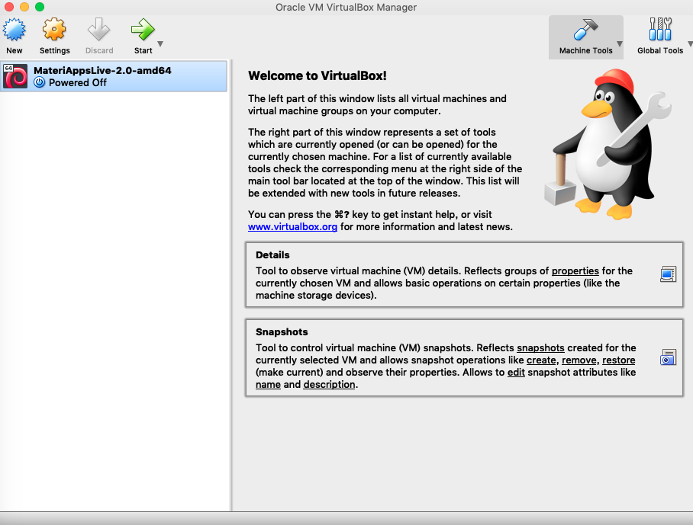
VirtualBox からの起動
「MateriAppsLive…」を選択
起動ボタンを押す
ログイン画面がでるまでそのまま待つ
MateriApps, 2013-2017. All rights reserved.

Slide 8
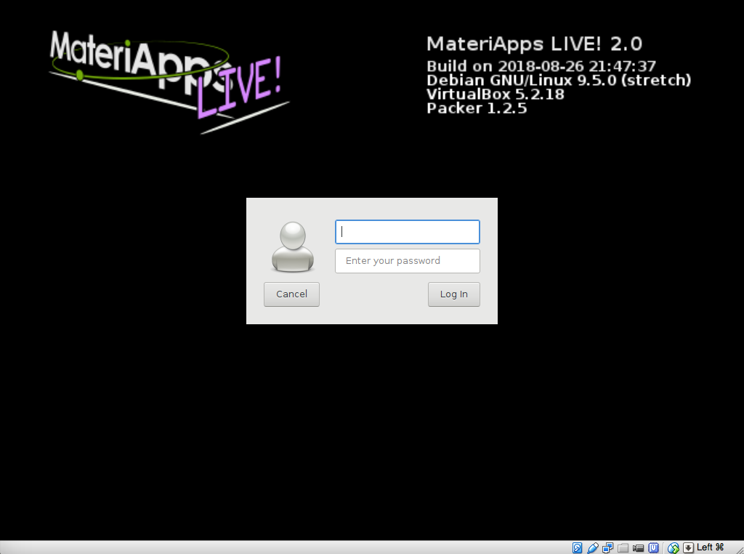
MateriApps LIVE! へのログイン
しばらすると下の画面のようなログイン画面が表示される
下記の情報を使ってログイン
ユーザ名(login): user
パスワード(password): live
MateriApps, 2013-2017. All rights reserved.

Slide 9
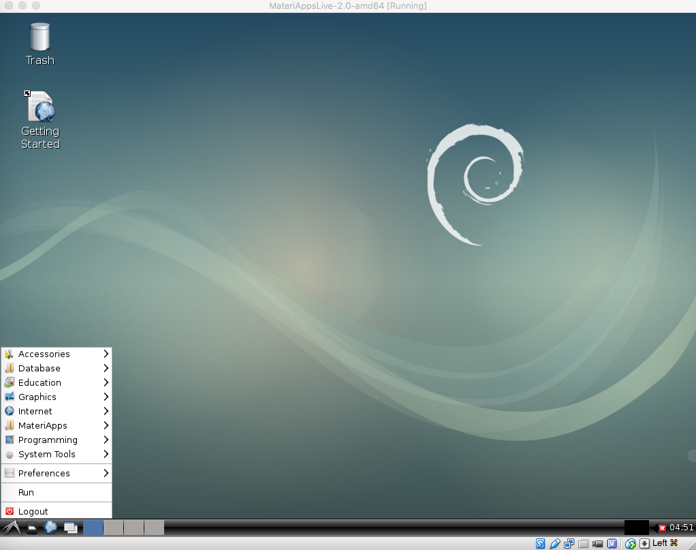
アプリケーションの起動
スタートメニュー
MateriApps, 2013-2017. All rights reserved.

Slide 10
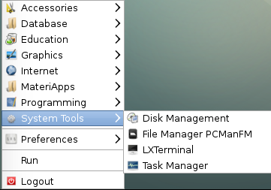
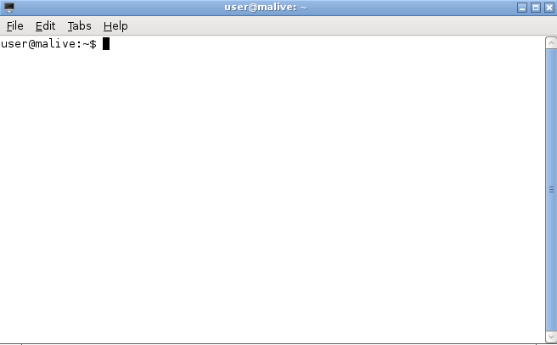
ターミナルの起動
「スタートメニュー」 ⇒「System Tools」 ⇒「LXTerminal」
MateriApps, 2013-2017. All rights reserved.

Slide 11
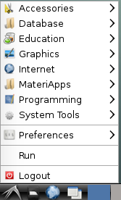
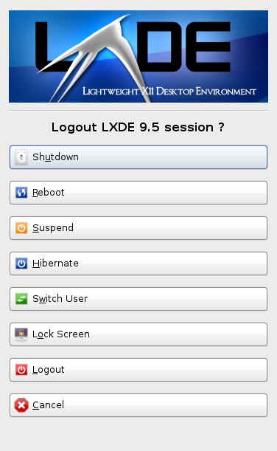
MateriApps LIVE! の終了
「スタートメニュー」 ⇒「Logout」
下の画面の「Shutdown」選択
MateriApps, 2013-2017. All rights reserved.

Slide 12
日本語キーボード、コピー&ペースト
日本語キーボード(「＠」が「P」の右にあるタイプ)では、記号が正しく入力できません。その場合、以下の設定を行ってください。
「スタートメニュー」⇒「System Tools」⇒「LXTerminal」
ターミナル(端末)が立ち上がるので「setxkbmap -layout jp」と入力しリターン
「＠」が正しく入力できることを確認
(英語配列に戻したいとき: 「setxkbmap -layout us」)
ホストOSでPDFファイルからコピーした文字列を、仮想マシンの端末でペーストする方法
端末上で右クリック ⇒「Paste」
あるいは、「shift」と「control」を同時に押しながら「V」
文字列のコピーは、右クリック ⇒「Copy」あるいは「shift + control + C」
MateriApps, 2013-2017. All rights reserved.

Slide 13
Quantum ESPRESSOについて（１）
Quantum ESPRESSO（QE） webサイト： http://www.quantum-espresso.org/
PWscfの電子状態計算をベースとした材料モデリングのためのオープンソース統合パッケージ
PWscf（電子状態計算）、PWCOND（電気伝導度）
NEB（反応経路探索）
CPV（カー・パリネロMD)
PHonon（フォノン計算）
PP（電荷密度等の可視化用のファイルの作成）
TDDFPT（励起状態）
Xspectra（X線吸収スペクトル）
関連アプリ
多体摂動論( Yambo、 WEST、 BerkeleyGW )
拡散量子モンテカルロ法( CASINOインターフェース )
構造探索( PLUMED、 USPEX、 CALYPSO )

Slide 14
Quantum ESPRESSOについて（２）
ソースコードダウンロード http://www.quantum-espresso.org/download 最新版 (QE-6.4) ：2019年3月28日現在 本講習会では、バージョン 6.3 を用いる。
ドキュメント General documentation http://www.quantum-espresso.org/resources/users-manual
PWscf User’s Guide (v.6.4) https://www.quantum-espresso.org/Doc/user_guide.pdf
CP User’s Guide (v.6.4) http://www.quantum-espresso.org/Doc/cp_user_guide.pdf
Phonon User’s Guide (v.6.4) http://www.quantum-espresso.org/Doc/ph_user_guide.pdf
入力パラメータの説明 Input data description https://www.quantum-espresso.org/resources/users-manual/input-data-description

Slide 15
Quantum ESPRESSOについて（３）
FAQ のページ http://www.quantum-espresso.org/resources/faq
Installation
Pseudopotentials
Input data
Parallel execution
Frequent errors during execution
Self Consistency
Phonons
よく起こる（と報告のある）実行中のエラー

Slide 16
第一原理的電子状態計算
写実的に物質中の電子の性質を
シミュレートする計算
近似はする
電子↔電子相互作用
電子↔原子核相互作用
電子の運動エネルギー p²/2m
波動関数 連続空間上
クーロン相互作用

Slide 17
第一原理計算の意義
写実性による定量的評価 → 実験とは独立な視点
原子構造(原子の配列)
⇔ 格子モデル
構造の安定性の評価、安定構造の予測
化学反応における経路、活性化エネルギー
電子状態の理解、予測

Slide 18
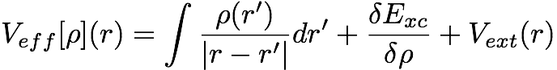
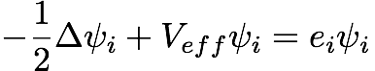
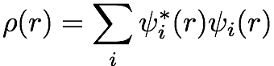
Kohn-Sham方程式
密度汎関数法による第一原理計算の基本方程式
基底状態に関する理論。電子密度が基本変数。
多体問題を一体問題へ変換。 困難を交換相関汎関数EXC[ρ]にまとめる。
Veff と ρ についてSCF計算

Slide 19
交換相関汎関数Excの近似
仮想系の構成
この手法の公式誤差を決める
局所密度近似
計算コスト小、経済的、広く実用
交換相互作用を含む (hybrid汎関数)
計算コスト大、開発途上、一部の系での改善
実用的でかつ万能の近似はない
究極の方法は見つかっていない

Slide 20
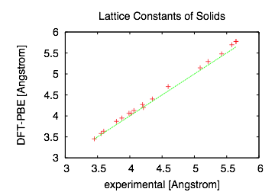
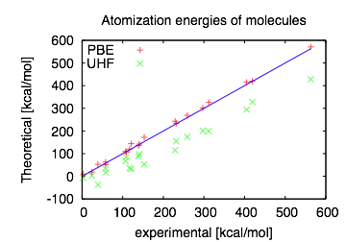
局所密度近似：実験との対応
精度評価の尺度
Li, Na, K, Al, C, Si, SiC, Ge, GaAs, NaCl, NaF, LiCl, LiF, MgO, Cu, Rh, Pd, Ag
H2, LiH, CH4, OH, H2O, HF, Li2, LiF, Be2, C2H2, HCN, CO, N2, NO, O2, F2, P2, Cl2
J.P. Perdew et al, Phys. Rev. Lett. 100, 136406 (2008)
J.P. Perdew et al, Phys. Rev. Lett. 77, 3866 (1996)

Slide 21
密度汎関数法の特徴
安定構造に対する精度は相当
交換エネルギーまでも近似
経済的（HFと比較しても）

Slide 22
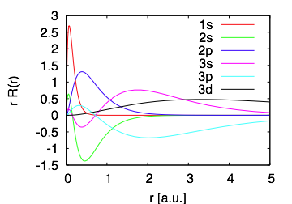
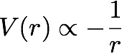
Hamiltonianの関数形
軌道関数に数値解析的な困難
原子核近傍に特異性
に由来
メッシュ間隔は1 a.u.程度
原子間隔は4 a.u.程度
Silicon

Slide 23
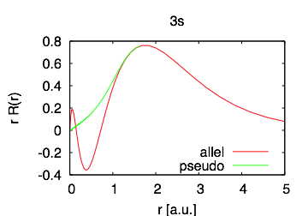
対応の一つ: 擬ポテンシャル法
原子核位置にある特異性を除去: V, Ψ
芯の電子は取り除く。価電子だけ。
おつりを打ち消す非局所ポテンシャル: V^{NL}

Slide 24
平面波基底による計算
A die hard method
電子軌道Ψを展開する基底関数の種類
実空間メッシュ(RSDFT)
実空間有限要素
ガウス関数(Gaussian)
平面波（フーリエ変換）

Slide 25
平面波基底の良い点
空間的局在性を持たないのに使われるのは？
周期境界条件の下で自然（結晶格子）
物体を並進しても精度が変化しない
関数の微分について閉じている
ほとんどすべての行列要素が厳密に得られる。定式化が単純にすむ。
シミュレーションセルの形状変化への追随が簡単
ハードウエアの利用効率が高い(BLAS3)

Slide 26
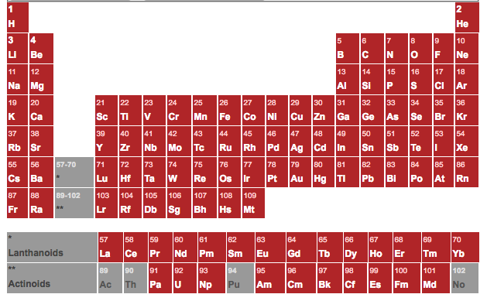
擬ポテンシャルについて
計算したい物質に対して擬ポテンシャルを用意する必要がある。
自分でも作れるが、最初は各コード用で用意しているものを使う。
QE対応の擬ポテンシャル http://www.quantum-espresso.org/pseudopotentials 各元素ごとのデータベースになっている
種類が多くあるが、最初はexmaplesなどで用いられているものを試すと良い。
PSLibrary 1.0.0（PBE） https://people.sissa.it/dalcorso/pslibrary/pslibrary.1.0.0.tar.gz を1セットもっていると便利かも知れない。

Slide 27
使う交換相関汎関数Excを決める
通常は、一般化勾配近似相関汎関数PBE（Perdew, Burke, Ernzerhof）を用いる。 input_dft='PBE'
PBEで計算精度が悪い場合 → Hybrid汎関数HSEなど、もっと精度の良い汎関数を用いる。
用いる汎関数Excに合った擬ポテンシャルを用意する。 input_dft の値を指定しないと擬ポテンシャルファイルから読み込む。
入力ファイルの書式例

Slide 28
ハンズオン実行準備
MateriApps LIVE! を起動して、ログインし、ターミナル（LXTerminal）を起動する。
ホームディレクトリに作業ディレクトリを作る。 (例: $HOME/qe) $ mkdir qe
作成した作業ディレクトリへ移動する。 ($HOME/qe) $ cd qe
MateriApps LIVE! 上にあるExampleファイル（ディレクトリ）を作業ディレクトリにコピーする。 $ cp -rp /usr/share/espresso/examples ./
コピーした examples ディレクトリへ移動する。 $ cd examples
ディレクトリ の中のファイルを確認する。 $ ls atomic CPV EPW GUI NEB PP PWCOND COUPLE environment_variables FFTXlib GWW PHonon PW XSpectra

Slide 29
PWのexampleの実行テスト（１）
PW/examples/example01 へ移動する。 $ cd PW/examples/example01
ディレクトリの中のファイルの確認する。 $ ls README reference run_example
run_example のシェルスクリプトを実行する $ ./run_example /home/user/qe/examples/PW/examples/example01 : starting
This example shows how to use pw.x to calculate the total energy and
the band structure of four simple systems: Si, Al, Cu, Ni.
executables directory: /usr/bin
pseudo directory: /usr/share/espresso/pseudo
temporary directory: /home/user/qe/examples/tempdir
checking that needed directories and files exist... done
running pw.x as: /usr/bin/pw.x -nk 1 -nd 1 -nb 1 -nt 1

Slide 30
PWのexampleの実行テスト（２）
running the scf calculation for Si... done
running the band-structure calculation for Si... Done … running the scf calculation for Ni... done
running the band-structure calculation for Ni... done
cleaning /home/user/qe/examples/tempdir... done
/home/user/qe/examples/PW/examples/example01 : done
無事に終了すると results というディレクトリができる。 $ ls README reference results run_example
results へ移動する。 $ cd results
al.scf.cg.in ファイルの中身を確認する。 $ cat al.scf.cg.in

Slide 31
PW/examples/example01（１）
Alの計算
入力ファイル： al.scf.cg.in
&control
calculation='scf'
restart_mode='from_scratch',
pseudo_dir='/usr/share/espresso/pseudo/',
outdir='/home/user/qe/examples/tempdir/',
prefix='al'
tprnfor = .true.
tstress = .true.
/
&system
ibrav= 2,
celldm(1) =7.50,
nat= 1,
ntyp= 1, ecutwfc =15.0,
occupations='smearing',
smearing='marzari-vanderbilt',
degauss=0.05
/
SCF計算をする。 calculationでは、scf, nscf, bands, relax, md, vc-relax, vc-md が指定できる。
SCF計算の後（SCF収束後）
tprnfor = .true. ： forceの計算をする
tstress = .true. ： stressの計算をする
セルの設定 ibrav= 2： fcc 格子定数：7.5 a.u.
原子数 原子種の数
波動関数の運動エネルギーカットオフ
Fermi面近傍の状態の電子の詰め方（smearing）の設定
Notes:
vc = variable-cell Smearing は金属の計算において、Fermi面近傍の状態に対して、どの状態にどれだけ電子を詰めるかを決めるために用います。
絶対零度においては、EF以下の軌道は完全につまっていてEF以上の軌道は完全に空になるわけですが、これを離散化したk点を使ってそのまま実装すると、複数のバンドがEFにかかっている場合などでは EF のちょっとの変化に対して全エネルギーが大きく変わってしまう、ということが起こりえます。 そこで、本来E=EFで不連続になる占有数を鈍らせることにより計算を収束しやすくすることができます。 (Fermi分布関数をT=0のものを使う代わりにT有限のものを使う、ということをイメージしてもらえればよいと思います。) ここで、どのように鈍らせるかを決めるオプションが「smearing」であり、その幅を決めるのが「degauss」になります。 従って、degauss はk点メッシュと密接に関係しています。 一般にsmearing の幅が大きければ、荒いk点メッシュでも収束しますが、求めるべき積分値とは少しずれることが予想されます。 理想的にはk点メッシュを細かく、smearing の幅も小さくすると求めるべき積分値に近づいていきます。
個人的には、smearing=’m-p’, degauss=0.01-0.02 (Ry) ぐらいを用いることが多いですが、これも必要な物理量とその精度に依存することですので、適宜確認してみて下さい。

Slide 32
PW/examples/example01（２）
入力ファイル： al.scf.cg.in （続き）
&electrons
diagonalization='cg'
mixing_beta = 0.7
/
ATOMIC_SPECIES
Al 26.98 Al.pz-vbc.UPF
ATOMIC_POSITIONS
Al 0.00 0.00 0.00
K_POINTS
60
0.0625000 0.0625000 0.0625000 1.00
0.0625000 0.0625000 0.1875000 3.00
0.0625000 0.0625000 0.3125000 3.00
…
0.3125000 0.5625000 0.5625000 3.00
0.4375000 0.4375000 0.4375000 1.00
0.4375000 0.4375000 0.5625000 3.00
固有値問題の反復法として共役勾配法（CG）法を用いる
擬ポテンシャルとして Al.pz-vbc.UPF を用いる
26.98 は原子量
原子位置
K点60点の座標
K点の重み

Slide 33
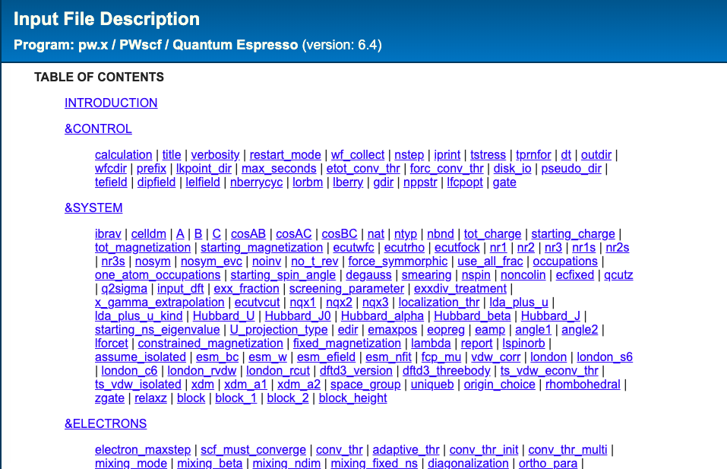
入力パラメータについて（１）
https://www.quantum-espresso.org/Doc/INPUT_PW.html
このページを参照する。
〜
〜

Slide 34
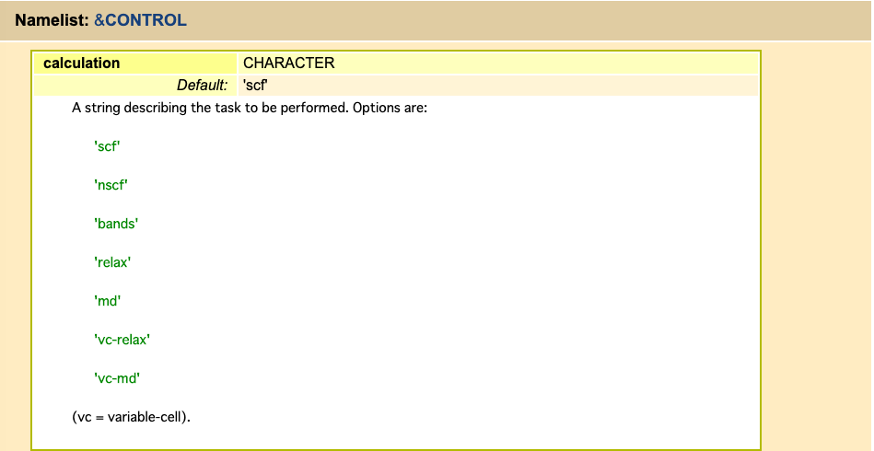
入力パラメータについて（２）
calculationというパラメータを指定しないと、
デフォルト値の’scf’が設定される。

Slide 35
入力パラメータについて（３）
&control
/
&system
ibrav= 2, celldm(1) =7.50, nat= 1, ntyp= 1, ecutwfc =15.0,
occupations='smearing', smearing='marzari-vanderbilt', degauss=0.05
/
&electrons
/
ATOMIC_SPECIES
Al 26.98 Al.pz-vbc.UPF
ATOMIC_POSITIONS
Al 0.00 0.00 0.00
K_POINTS
60
0.0625000 0.0625000 0.0625000 1.00
0.0625000 0.0625000 0.1875000 3.00
…
al.scf.cg.in は、最低限これだけでも動く
（注）デフォルトの値が良いとは限らないので、必ず結果はチェックする。

Slide 36
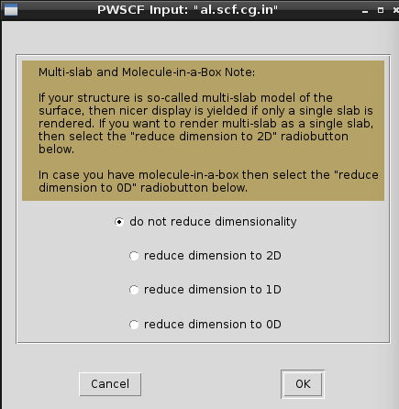
PWのexampleの実行（１）
PW/examples/example01/results の中のファイルの確認 $ ls
al.band.cg.in cu.band.cg.in ni.band.cg.in si.band.cg.in
al.band.cg.out cu.band.cg.out ni.band.cg.out si.band.cg.out
al.band.david.in cu.band.david.in ni.band.david.in si.band.david.in
al.band.david.out cu.band.david.out ni.band.david.out si.band.david.out
al.scf.cg.in cu.scf.cg.in ni.scf.cg.in si.scf.cg.in
al.scf.cg.out cu.scf.cg.out ni.scf.cg.out si.scf.cg.out
al.scf.david.in cu.scf.david.in ni.scf.david.in si.scf.david.in
al.scf.david.out cu.scf.david.out ni.scf.david.out si.scf.david.out この中で、今回 al.scf.cg.in を計算する。
計算する物質の確認（可視化） $ xcrysden --pwi al.scf.cg.in

Slide 37
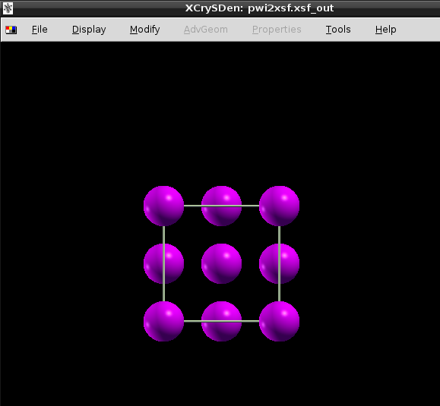
PWのexampleの実行（２）
Xcrysdenで 計算ターゲットを確認

Slide 38
PWのexampleの実行（３）
al.scf.cg.in の実行 $ pw.x < al.scf.cg.in ﻿Program PWSCF v.6.3 starts on 27Mar2019 at 14: 0:53 This program is part of the open-source Quantum ESPRESSO suite … =------------------------------------------------------------------------------= JOB DONE. =------------------------------------------------------------------------------=
ログファイル（標準出力）の内容の確認 … the Fermi energy is 8.2612 ev ! total energy = -4.18725738 Ry Harris-Foulkes estimate = -4.18725730 Ry estimated scf accuracy < 0.00000040 Ry … ﻿convergence has been achieved in 3 iterations …
リファレンスデータ（reference/al.scf.cg.out ）との比較
エラーメッセージなしでこれがが表示されれば正常終了
エネルギーの値の確認

Slide 39
PWのexampleの実行（４）
MPIプロセス数=4 での実行 $ mpirun -n 4 pw.x < al.scf.cg.in Program PWSCF v.6.3 starts on 27Mar2019 at 14: 0:53 … Parallel version (MPI), running on 4 processors R & G space division: proc/nbgrp/npool/nimage = 4 …
マシンに４コア以上ある場合

Slide 40
PWのexampleの実行（５）
band計算 まず al.band.cg.in の計算 これは、scf で計算した charge density を用いて任意のk点に対するKohn-Sham軌道のエネルギーを計算する。 $ cat al.band.cg.in ﻿ &control calculation=‘bands’﻿﻿ … ﻿ &system ibrav= 2, celldm(1) =7.50, nat= 1, ntyp= 1, ecutwfc =15.0, nbnd = 8 … K_POINTS 28 0.0 0.0 0.0 1.0 0.0 0.0 0.1 1.0 … $ pw.x < al.band.cg.in
バンド数は指定しなくても良い。指定しないとデフォルト値になる。
書きたいband用にK点を取り直す

Slide 41
PWのexampleの実行（６）
計算したKohn-Shamエネルギーをファイルにまとめる。 al.band_out.cg.in の作成（新しくファイルを作成する） $ emacs al.band_out.cg.in al.band_out.cg.in ファイルの内容 ﻿&bands outdir=‘﻿/home/user/qe/examples/tempdir/’, prefix=‘al’, filband=‘al.band’, lsym=.true. /
bands.x の実行（pw.xではない） $ bands.x < al.band_out.cg.in … =------------------------------------------------------------------------------= JOB DONE. =------------------------------------------------------------------------------= al.band.rap, al.band, al.band.gnu のファイルができる。 ファイルがちゃんと出来ているか確認する。 $ ls

Slide 42
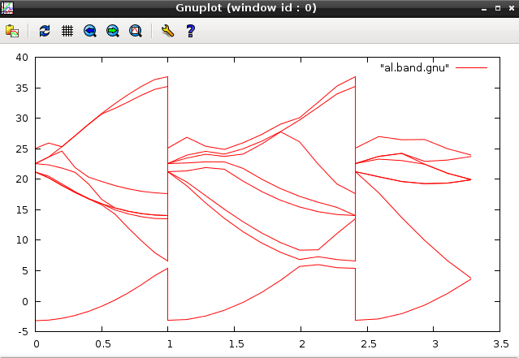
PWのexampleの実行（７）
al.band には、各k点ごとのKohn-Shamエネルギーのリストが出力される。 $ less al.band &plot nbnd= 8, nks= 28 / 0.000000 0.000000 0.000000 -3.191 21.178 21.178 21.178 22.555 22.555 22.555 25.059 0.000000 0.000000 0.100000 -3.096 20.235 20.235 20.497 22.354 23.641 23.641 25.929 0.000000 0.000000 0.200000 -2.810 18.973 18.973 19.231 21.828 24.617 25.324 25.324 … al.band.gnu には gnuplot でプロットしやすいよう加工されたデータが出力される。 $ gnuplot gnuplot> plot “al.band.gnu” w l (注) w l は、with lines の略 gnuplot> quit
example ファイルだとK点が良くないので、
取り直す。

Slide 43
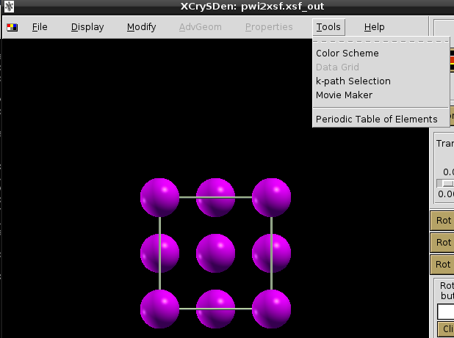
PWのexampleの実行（８）
XCrySDen でK点を作成する。 $ xcrysden --pwi al.scf.cg.in
①
②

Slide 44
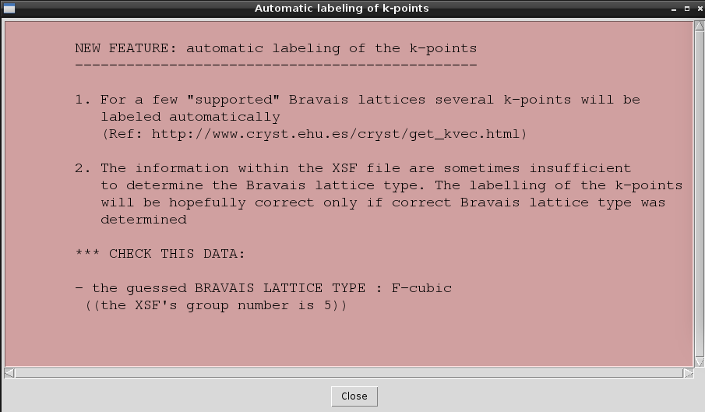
PWのexampleの実行（９）

Slide 45
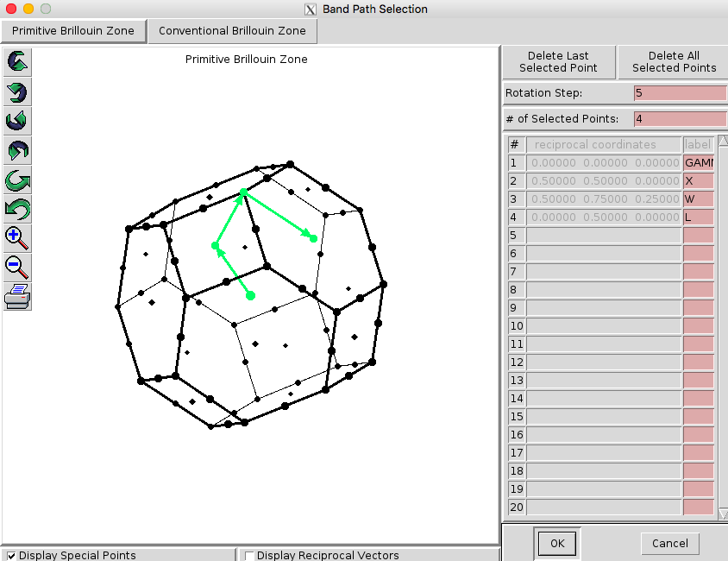
PWのexampleの実行（１０）
絵を見ながら、K点パスを決めることができる。
図の中の点をクリックしてパスを決める
fccのブリルアンゾーン
パス：Γ点（0, 0, 0）→X点（0.5, 0.5, 0.0）→W点（0.5, 0.75, 0.25） →L点（0, 0.5, 0）

Slide 46
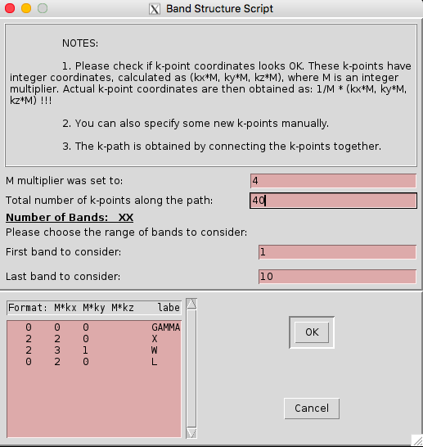
PWのexampleの実行（１１）
①
全K点（分点）の数を入力（この場合は40）を入力する
②

Slide 47
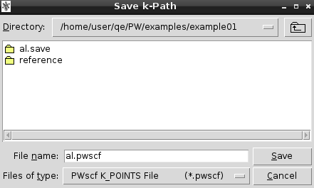
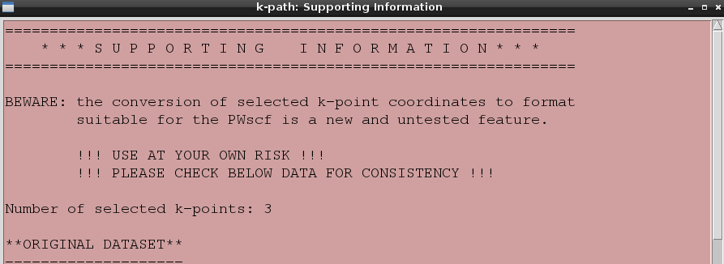
PWのexampleの実行（１２）
ファイル名（al.pwscf）を入力する
③
②
①

Slide 48
PWのexampleの実行（１３）
al.band2.cg.in を作成する。（al.band.cg.in をコピーして作る。） $ cp al.band.cg.in al.band2.cg.in al.band2.cg.in の K_POINTS を al.pwscf の K_POINTS の内容に差し替える $ emacs al.band2.cg.in &control calculation=‘bands‘ … ATOMIC_POSITIONS Al 0.00 0.00 0.00 K_POINTS crystal 40 0.0000000000 0.0000000000 0.0000000000 1.0 … $ pw.x < al.band2.cg.in $ ﻿bands.x < al.band_out.cg.in al.band.gnu ファイルなどが出来る。 $ gnuplot gnuplot> plot "al.band.gnu" w l
K_POINTS tpiba_b
or
K_POINTS crystal_b
4
0.5000 0.5000 0.5000 50
0.0000 0.0000 0.0000 50
0.0000 0.5000 -0.5000 50
0.2500 0.7500 -0.2500 50
このような指定が一般的→
Notes:
tpiba_b：
バンド構造プロットに使用されます。
k点は2π/ aの単位である。（逆格子ベクトル？）
nksポイントは、逆数空間でnks-1行を指定します。
ポイントの数はすべて、最初と最後の
線の最終点。 pw.xはN中間を生成する
Nは最初のポイントの重みです。
crystal_b：
tpiba_bとして、しかしk点は結晶座標である。
As tpiba_b, but k-points are in crystal coordinates.

Slide 49
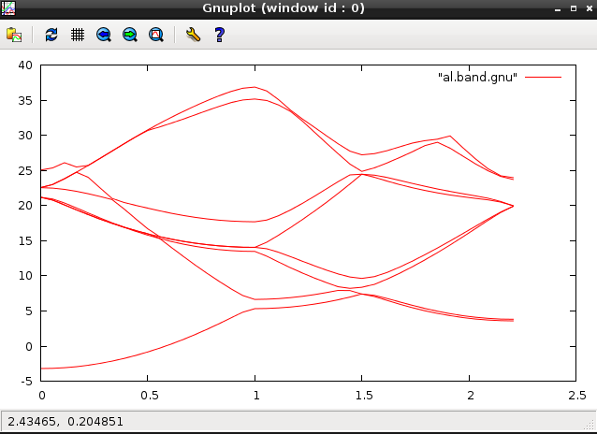
PWのexampleの実行（１４）

Slide 50
PWのexampleの実行（１５）
DOS計算： Siのexample（si.scf.david.in）を用いる。 まず、 si.scf.david.in をそのまま実行する。 $ pw.x < si.scf.david.in … =------------------------------------------------------------------------------= JOB DONE. =------------------------------------------------------------------------------= 次に si.scf.in から si.nscf.david.in を作成する。 $ cp si.scf.david.in si.nscf.david.in

Slide 51
PWのexampleの実行（１６）
si.nscf.david.in を編集する。 $ emacs si.nscf.david.in &control
calculation = 'nscf'
restart_mode='from_scratch',
prefix=‘silicon’, … &system
ibrav= 2, celldm(1) =10.20, nat= 2, ntyp= 1,
ecutwfc=18.0,
occupations='tetrahedra', … K_POINTS automatic
8 8 8 1 1 1 si.nscf.david.in を実行する。
$ pw.x < si.nscf.david.in
nscf で計算する
DOS を書くときは、tetrahedra にすると良い。
tetrahedra のときは、automatic にする。
K_POINTS automatic
8 8 8 1 1 1： 8 x 8 x 8 のK点でΓ点を含まない
8 8 8 0 0 0： 8 x 8 x 8 のK点でΓ点を含む
↑ このような指定が一般的

Slide 52
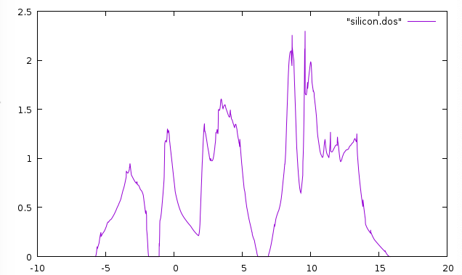
PWのexampleの実行（１７）
si.dos.david.in を作成する。（新しくファイルを作成する。） $ emacs si.dos.david.in si.dos.david.in ファイルの内容 &dos
outdir = '/home/user/qe/examples/tempdir/’,
prefix=‘silicon',
/ dos.x の実行（pw.xではない） $ dos.x < si.dos.david.in silicon.dos ファイルが出来る。 $ gnuplot gnuplot> plot "silicon.dos" w l

Slide 53
PWのexampleについて
PW/examples/example01 以外を含む パッケージにある全ての examples の解説は、 PW/examples/README にある。 READMEを参照する。 $ cat PW/examples/README … -----------------------------------------------------------------------
LIST AND CONTENT OF THE EXAMPLES
For each example, more detailed information is provided by the README file
Contained in the corresponding directory.
Example01:
This example shows how to use pw.x to calculate the total energy
and the band structure of four simple systems: Si, Al, Cu, Ni.
Example02:
This example shows how to use pw.x to compute the equilibrium
geometry of a simple molecule, CO, and of an Al (001) slab.
In the latter case the relaxation is performed in two ways:
1) using the quasi-Newton BFGS algorithm
2) using a damped dynamics algorithm.
…

Slide 54
CPVのexampleの実行テスト
CPV/examples/example01 へ移動する。 $ cd CPV/examples/example01
ディレクトリの中のファイルの確認する。 $ ls README reference run_example run_xml_example
run_example のシェルスクリプトを実行する $ ./run_example /home/user/qe/examples/CPV/examples/example01 : starting
This example shows how to use cp.x to perform molecular dynamics
simulation of SiO2.
…
checking that needed directories and files exist... done
…
/home/user/qe/examples/CPV/examples/example01 : done
無事に終了すると results というディレクトリができる。

Slide 55
CPV/examples/example01（１）
SiO₂の計算
入力ファイル： sio2.cp.start.in
&control
calculation='cp',
restart_mode='from_scratch',
nstep=20, iprint=20, isave=20,
dt=5.0
ndr=90, ndw=91,
pseudo_dir='﻿/usr/share/espresso/pseudo/',
outdir='/home/user/qe/examples/tempdir/’,
/
&system
ibrav=8, celldm(1)=9.28990, celldm(2)=1.73206, celldm(3)=1.09955,
nat=18, ntyp=2, nbnd=48, nspin=1,
ecutwfc=20.0, ecutrho=150.0,
nr1b=16, nr2b=16, nr3b=16,
qcutz=150., q2sigma=2.0, ecfixed=16.0,
/
CPMDを実行する
step数：20
MD計算の出力の設定
time stepの設定
ibrav=8：直方晶系
原子数：１８ 原子種：２
non-polarized
Notes:
vc = variable-cell

Slide 56
CPV/examples/example01（２）
入力ファイル： al.scf.cg.in （続き）
&electrons
electron_dynamics='damp', electron_damping=0.2,
startingwfc='random', ampre=0.01,
emass=700., emass_cutoff=3.,
/
&ions
ion_dynamics='none',
ion_radius(1)=1.0, ion_radius(2)=1.0,
/
ATOMIC_SPECIES
O 16.00 O.pz-rrkjus.UPF
Si 28.00 Si.pz-vbc.UPF
ATOMIC_POSITIONS
O 3.18829368 14.83237039 1.22882961
O 7.83231469 6.78704039 1.22882961
O 2.07443467 5.99537992 4.73758250
…
Si 6.77884003 4.23184358 -0.04188031
Si 2.13389003 3.81348642 6.85202747
Si 6.77884003 11.85881642 6.85202747
MD計算における設定
イオンは固定する。
計算する元素と擬ポテンシャルの設定
原子位置の設定

Slide 57
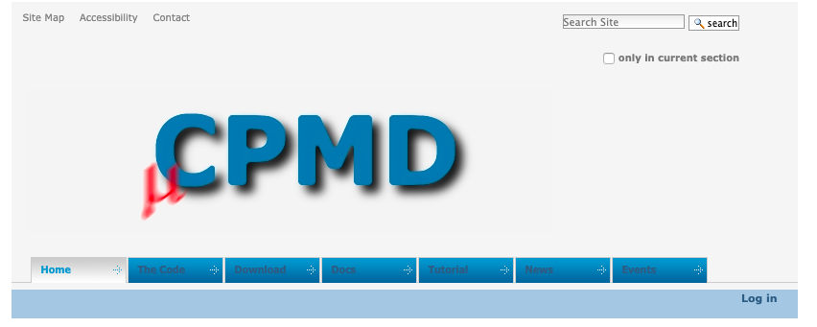
CPVについて
CPV : Car-Parrinello molecular dynamics 詳しくは、CPMDのページ http://www.cpmd.org/ を参照

Slide 58
PHononのexampleの実行テスト
PHonon/examples/example01 へ移動する。 $ cd PHonon/examples/example01
ディレクトリの中のファイルの確認する。 $ ls README reference run_example
run_example のシェルスクリプトを実行する $ ./run_example /home/user/qe/examples/Phonon/examples/example01 : starting
This example shows how to use pw.x and ph.x to calculate phonon
Frequencies at Gamma and X for Si and C in the diamond structure and
For fcc-Ni.
…
/home/user/qe/examples/PHonon/examples/example01: done
無事に終了すると results というディレクトリができる。

Slide 59
PHonon/examples/example01
Siの計算
入力ファイル： si.phG.in
phonons of Si at Gamma
&inputph
tr2_ph=1.0d-14,
prefix='silicon',
epsil=.true.,
amass(1)=28.08,
outdir='/home/user/qe/examples/tempdir/',
fildyn='si.dynG',
/
0.0 0.0 0.0
収束条件
質量の設定
出力ファイルの設定
Γ点
Notes:
vc = variable-cell

Slide 60
PHononのexampleの実行（１）
PHonon/examples/example01/results へ移動 $ cd PHonon/examples/example01/results
ディレクトリ の中のファイルの確認 $ ls Cg.dyn c.scf.out ni.scf.in si.phG.in si.phXsingle.in siX.dyn
c.phG.in matdyn ni.scf.out si.phG.out si.phXsingle.out
c.phG.out ni.phX.in niX.dyn si.phX.in si.scf.in
c.scf.in ni.phX.out si.dynG si.phX.out si.scf.out
この中で、今回 Si を計算する。 まず pw.x（電子状態計算）を行う。 $ pw.x < si.scf.in

Slide 61
PHononのexampleの実行（２）
次に ph.x（フォノン計算）を行う。 $ ph.x < si.phG.in リファレンスデータ（reference）との比較
さらに、Γ点以外のq点の計算をする。 si.phG.in をコピーして、 si.ph.in を作成する。 $ cp si.phG.in si.ph.in si.ph.in を編集する。 $ emacs si.ph.in

Slide 62
PHononのexampleの実行（３）
phonons of si
&inputph
tr2_ph=1.0d-14,
prefix=‘silicon',
amass(1)=28.08,
outdir='/home/user/qe/examples/tempdir',
fildyn='si.dyn',
ldisp=.true.
nq1 = 4
nq2 = 4
nq3 = 4
/ si.ph.in を実行する。 $ ph.x < si.ph.in （ある程度実行時間がかかる。）
出力ファイル名を si.dyn にする。
あるq点だけを計算する場合は、ldisp=.false. にする。
フォノンのq点として、 4x4x4 のメッシュ点をとる

Slide 63
PHononのexampleの実行（４）
ph.x で計算した dynamical matrix を実空間にフーリエ変換するために q2r.x を実行する
si.q2r.in を作成する。（新しくファイルを作成する。） $ emacs si.q2r.in
si.q2r.in ファイルの内容 &input
fildyn = 'si.dyn'
flfrc = 'si.fc’
/
si.q2r.in の実行 $ q2r.x < si.q2r.in DOSを計算する。 si.matdyn-dos.in を作成する。（新しくファイルを作成する。） $ emacs si.matdyn-dos.in
Notes:
次に、ph.x で計算した dynamical matrix を実空間にフーリエ変換します。 以下のインプットファイル(q2r.in)を用意します。
fildyn は diamond.ph.in で指定した dynamical matrix のファイル名、flfrc はそれをフーリエ変換した出力を保存するファイル名です。 このインプットを用いて以下のコマンドを実行します。
最後に任意の波数のフォノンの情報を matdyn.x を用いて計算します。 これによりフォノンのDOSやバンドが計算できます。

Slide 64
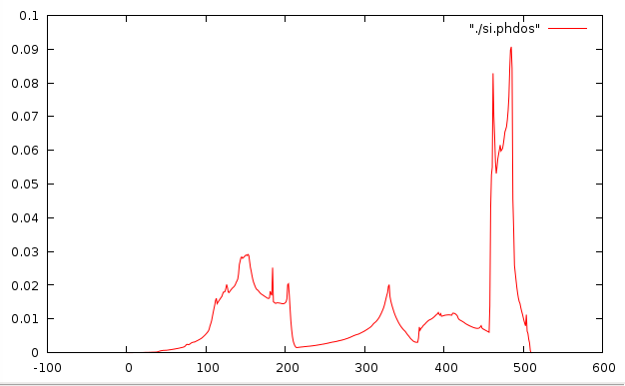
PHononのexampleの実行（５）
si.matdyn-dos.in ファイルの内容 &input
asr='simple',
dos=.true.,
amass(1)=28.08,
flfrc='si.fc',
fldos='si.phdos',
nk1=12,nk2=12,nk3=12,
/
si.matdyn-dos.in を実行する。 $ matdyn.x < si.matdyn-dos.in si.phdos ファイルが出来る。 $ gnuplot gnuplot> plot "si.phdos" w l
Notes:
まず q2r.x で作成したファイル名を flfrc で指定します。 asr は acoustic sum rule の条件を課すことを明示しており、これにより、音響モードが q=0 でomega=0 にいくようになります。（計算の精度の問題で、asrを課さないとq=0 でも完全には omega=0 になりません。） なお、asr としてはナノチューブのような一次元系の場合の回転に対するモードも考慮することができます。(asr=’one-dim’)
dos=.true. でDOSの計算をすることを指定し、nk1,nk2,nk3でDOS計算のためのメッシュを指定します。

Slide 65
PHononのexampleの実行（６）
band を計算する。 si.matdyn-disp.in を作成する。（新しくファイルを作成する。） $ emacs si.matdyn-disp.in si.matdyn-disp.in ファイルの内容 &input
asr='simple',
dos=.false.,
amass(1)=28.08,
flfrc='si.fc',
flfrq='si.freq',
flvec='si.modes',
q_in_band_form=.true.,
/
5
0.0 0.0 0.0 20
1.0 0.0 0.0 20
1.0 1.0 0.0 20
0.0 0.0 0.0 20
0.5 0.5 0.5 20

Slide 66
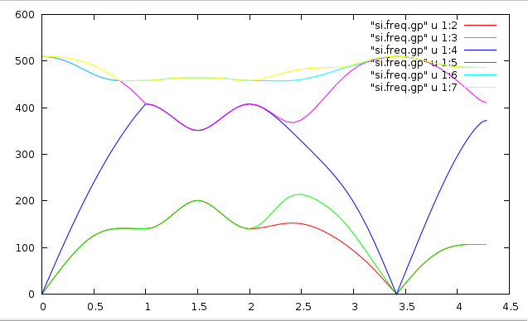
PHononのexampleの実行（７）
si.matdyn-disp.in を実行する。 $ matdyn.x < si.matdyn-disp.in si.freq.gp ファイルが出来る。 $ gnuplot gnuplot> plot "si.freq.gp" u 1:2 w l, "si.freq.gp" u 1:3 w l, "si.freq.gp" u 1:4 w l, "si.freq.gp" u 1:5 w l, "si.freq.gp" u 1:6 w l, "si.freq.gp" u 1:7 w l

Slide 67
サイズを大きくした計算例（１）
セルサイズや原子数を増やした計算には時間がかかる。 → あらかじめ実行時間や、実行時に指定する並列数などを確認しておくと良い。
実行時間の調査 Quantum ESPRESSO (QE) の開発グループが公開している ベンチマーク用入力データ https://github.com/QEF/benchmarks ホームページで、公開されている同じ入力ファイルで実行時間を測定する
例） Small-size（pwscf-small-benchmark.tar.gz）の中の test_1.in 原子種：C, O, N, H 28 atoms、1 step、14 scf
フラットMPI
OMP_NUM_THREADS=1
公開されているデータと比較することにより、自分の実行環境での QE の性能評価の目安になる。
→ すごく遅いようであれば、 QE の構築（ビルド）方法を再検討する

Slide 68
サイズを大きくした計算例（２）
最適な（に近い）実行 → どれくらいのMPIプロセス数や、スレッド数で実行すれば良いのか？
フラットMPIとハイブリッド並列の比較
MPIプロセス数を変えて実行時間を測定 → 実行時に指定するプロセス数を検討
Large-size DEISA benchmark（PSIWAT.tgz） 原子種：Au, O, C, N, H
586 atoms、1 step、5 scf
このサイズの計算では、「京」、HPCIが必要になってくる。
フラットMPI
OMP_NUM_THREADS=1
ハイブリッド並列
OMP_NUM_THREADS=8

Slide 69
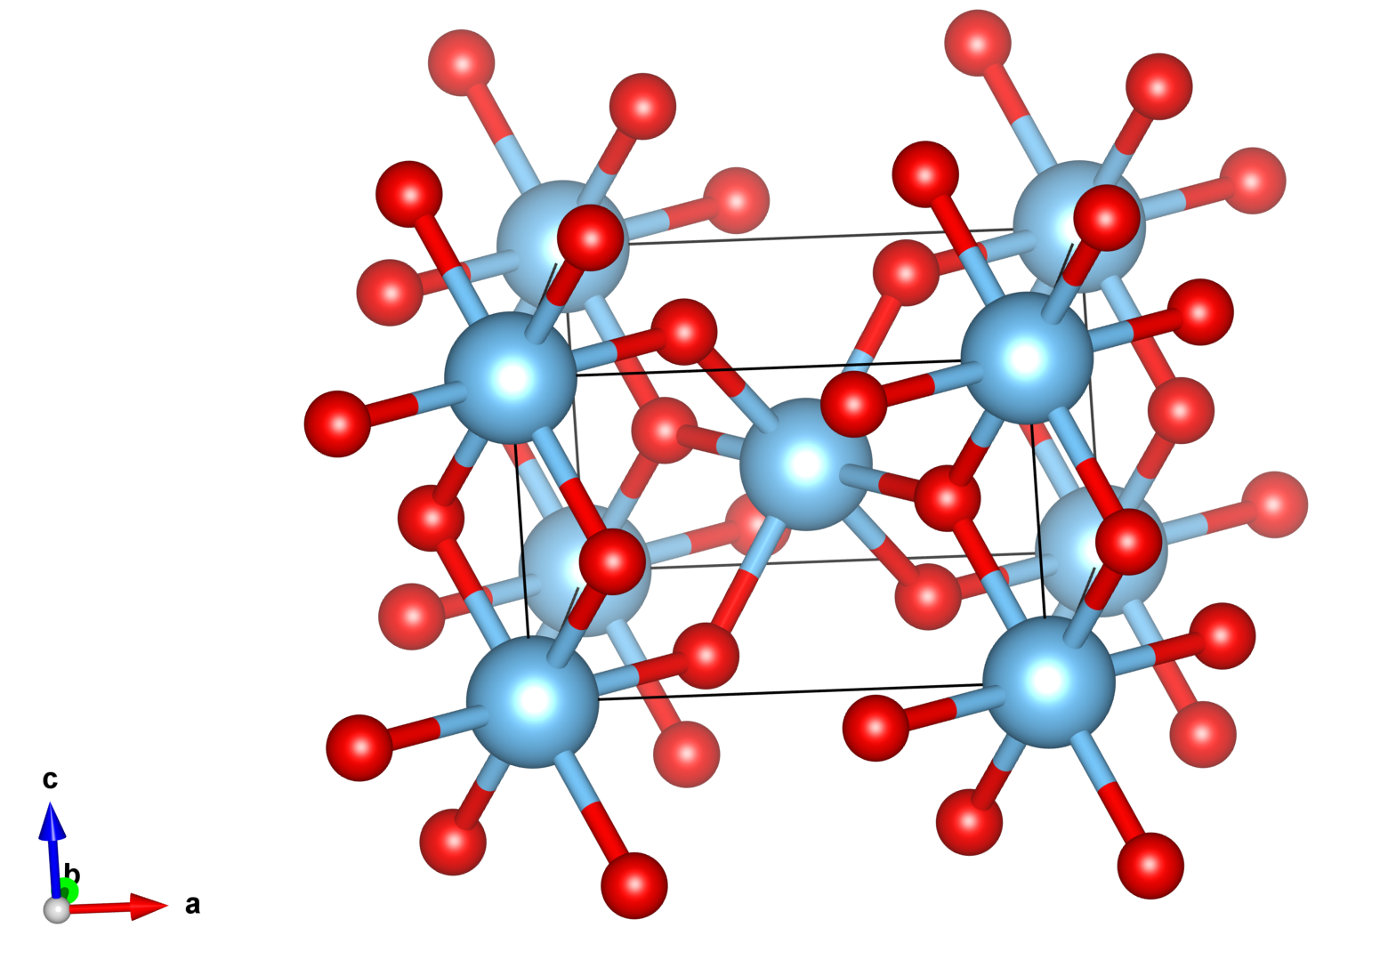
サイズを大きくした計算例（３）
Target | rutile TiO₂ + impurity hydrogen
Size | 217 atoms per unit cell
exchange correlation functional | GGA（PBE）
k point | 3 x 3 x 3 （irreducible：14 points）
step | 1
scf | 3
ハイブリッド並列
OMP_NUM_THREADS=8
MPI processes = 192 → saturation
Notes:
We created the input file of this calculation target by C-Tools
217 (two hundred seventeen)
The time saturates around MPI process 192 (one hundred ninety two)
I think that this code should be executed with MPI process 192
The execution with 384 nodes is fastest,
But the execution with 192 nodes is more cost effective than with 384 (three hundred eighty four).
The scalability changes depending on the size of calculation targets
We need to check the scalability every time the calculated size changes

Slide 70
サイズを大きくした計算例（４）
実行オプション
−nk : k-point parallel
−nt : FFT parallel
−nd : subspace Hamiltonian
Target | rutile TiO₂ + impurity hydrogen
Size | 217 atoms per unit cell
exchange correlation functional | GGA（PBE）
k point | 3 x 3 x 3 （irreducible：14 points）
step | 1
scf | 3
ハイブリッド並列
OMP_NUM_THREADS=8
実行オプション 指定
実行オプション指定
Notes:
We can specify the options when running Quantum Espresso
−nk is the option for k-point parallel
−nt is the option for FFT parallel
−nd is the diagonalization of the subspace Hamiltonian is distributed to a square grid of 16 processors
For these two cases (192 nodes and 2304 nodes) 2304 (two thousand four)
We specified the options
We found that the elapsed time is shortened by specifying the options
In addition, also in 2304 nodes this execution scales

Slide 71
サイズを大きくした計算例（５）
Target | rutile TiO₂ + impurity hydrogen
Size | 217 atoms per unit cell
exchange correlation functional | GGA（PBE）
k point | 3 x 3 x 3 （irreducible：14 points）
step | 1
scf | 3
→ より良い実行 ノード数 (= MPI プロセス数) : 192 スレッド数 : 8 実行時オプション : (−nk 8 −nt 8 −nd 16 ) →計算規模（セルサイズ、原子数など）によって、適した実行方法は変わる。
このような調査は、RISTの 高度化支援へ
71

Slide 72
プリインストールされているアプリケーション（１）
「京」でのインストール状況
「京」への最新版のインストールは終了（H30年度上期まで）
それ以降のリリースは、HPCIの情報共有CMSに構築手順のみ掲載する。
LAMMPS：12-Dec-18
GROMACS：2018.4, 2019
RISTが利用支援の一環として整備したアプリケーション
アプリケーション名（分類） | バージョン
OpenFOAM（CAE） | OpenCFD版
 | v1612+ | v1706 | v1712 | v1806
 | Foundation版
 | 2.4.0 | 4.1 | 5.0 | 6.0
LAMMPS（古典MD） | 7-Dec-15 | 17-Nov-16 | 11-Aug-17 | 22-Aug-18
GROMACS（古典MD） | 5.1シリーズ
 | 5.0.7 |  | 5.1.5
 | 2016シリーズ
 | 2016.4 |  | 2016.5
 | 2018シリーズ
 | 2018 | 2018.1 | 2018.2 | 2018.3
Quantum ESPRESSO（第一原理計算） | 5.1.1 | 6.1 | 6.2.1 | 6.3

Slide 73
プリインストールされているアプリケーション（２）
インストール済（アプリソフトとそのインストール先）
RISTが利用支援の一環として整備したアプリケーション
アプリケーション名（分類） | バージョン | インストールマシン名
MODYLAS（古典MD） | 1.0.4 | 名大（CX400） 九大（ITO-A,ITO-B） 東工大（TSUBAME3.0）
NTChem（量子化学） | 2013-10.1
SMASH（量子化学） | 2.2.0
OpenMX（第一原理計算） | 3.8.3
SALMON（第一原理計算） | 1.0.0
HΦ（物性物理） | 3.0.0
材料・バイオ系の国プロアプリ
各HPCI資源提供機関が、HPCI共用計算資源にインストールしたアプリケーションソフトウェアは、HPCIポータルサイトの ソフトウェア検索システム（ http://www.hpci-office.jp/pages/project_categories_hardware ） や 資源一覧（ http://www.hpci-office.jp/pages/h31_boshu_hpci_resource ） から確認できます。

Slide 74
プリインストールされているアプリケーション（３）
インストール作業中（アプリソフトとそのインストール先）
RISTが利用支援の一環として整備しているアプリケーション
材料・バイオ系の国プロアプリ
アプリケーション名（分類） | バージョン |  |  |  | インストールマシン名
OpenFOAM（CAE） | v1712 | v1806 | 5.0 | 6.0 | 名大（FX100）
LAMMPS（古典MD） | 22-Aug-18 |  | 12-Dec-18
GROMACS（古典MD） | 2018.2 | 2018.3 | 2018.4 | 2019
Quantum ESPRESSO （第一原理計算） | 6.3
MODYLAS（古典MD） | 1.0.4 |  |  |  | 東北大（LX 406Re-2） JCAHPC（Oakforest-PACS） 東大（Reedbush-U） 京大（XC40） 阪大（OCTOPUS）
NTChem（量子化学） | 2013-10.1
SMASH（量子化学） | 2.2.0
OpenMX（第一原理計算） | 3.8.5
SALMON（第一原理計算） | 1.2.0
HΦ（物性物理） | 3.1.2
ABINIT-MP（量子化学） | Open Ver.1 Rev.10 |  |  |  | 名大（CX400） 九大（ITO-A,ITO-B） 東工大（TSUBAME3.0）
PHASE/0（第一原理計算） | 2018.01.01
GENESIS（古典MD） | 1.3.0
FrontFlow/blue（CAE） | 8.1
FrontISTR（CAE） | 5.0a

Slide 75
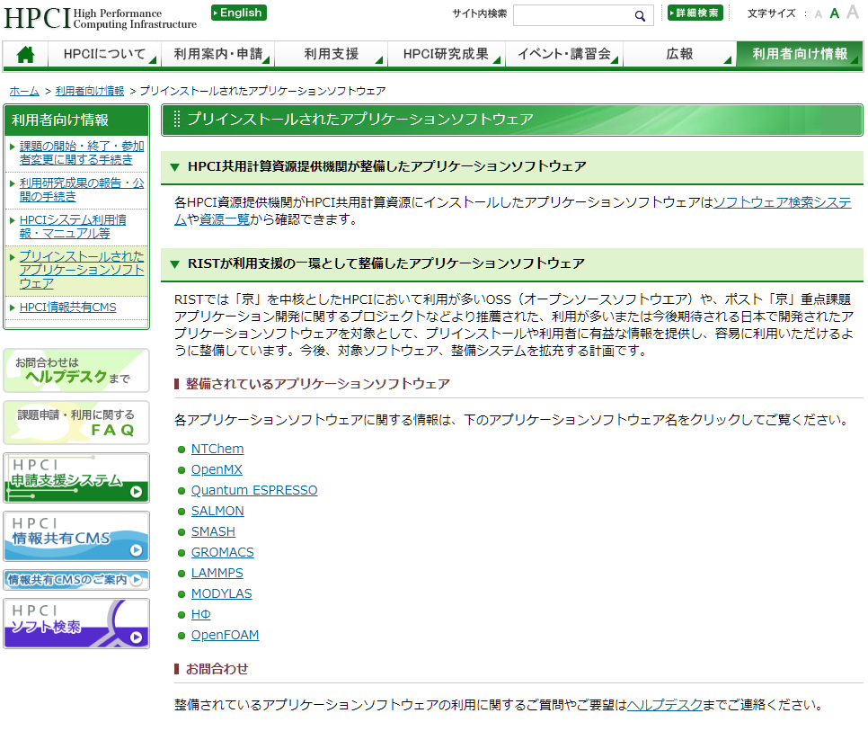
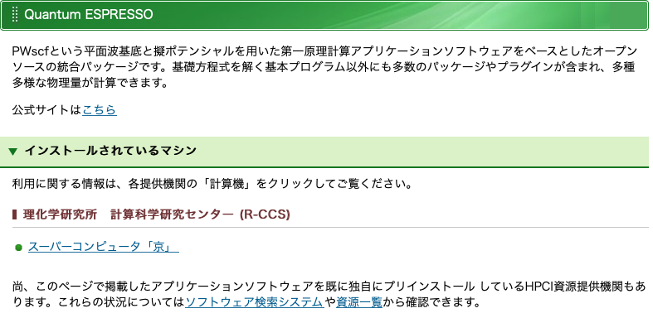
HPCIにプリインストールされたアプリ情報（１）
HPCIポータルサイト
http://www.hpci-office.jp/pages/appli_software
HPCI プリインストール
検索
各アプリのページ

Slide 76
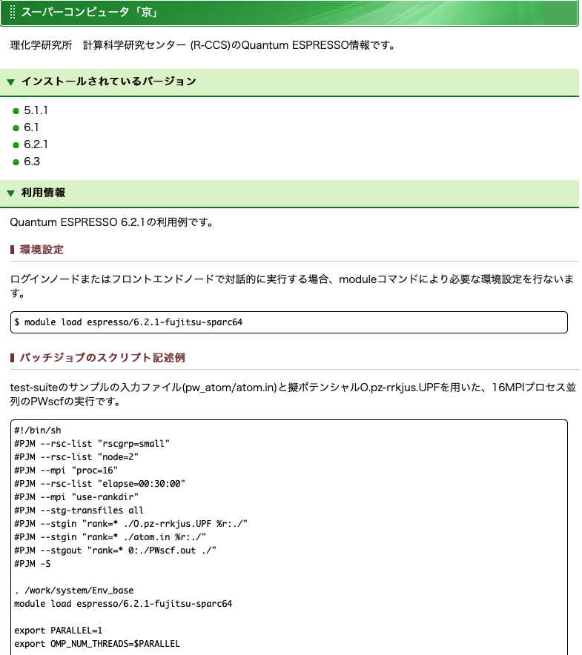
HPCIにプリインストールされたアプリ情報（２）
計算機ごとに、サンプルのバッチジョブのスクリプトなど、
利用例を掲載

Slide 77
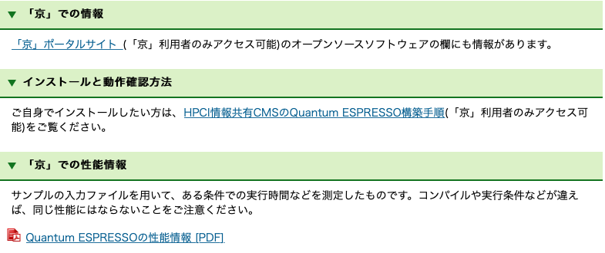
「京」での性能情報の公開
「京」にプリインストールされた海外の４つのOSS
OpenFOAM
LAMMPS
Quantum ESPRESSO（QE）
GROMACS
この情報を参考に
大規模計算
≈

Slide 78
QE（PWscf）の「京」での実行時間（１）
https://github.com/QEF/benchmarks/tree/master/small-benchmarks
pwscf_bench.sh (test_1.in) C, O, N, H ：28 atoms
「京」で
module load espresso/6.2.1-fujitsu-sparc64
を用いて実行
（注）このサイズでは、フラットMPIで実行することを推奨します。
フラットMPI MPIプロセス数=ノード数x8 OMP_NUM_THREADS=1

Slide 79
QE（PWscf）の「京」での実行時間（２）
https://github.com/QEF/benchmarks/tree/master/PSIWAT
Au, O, C, N, H：586 atoms
「京」で
module load espresso/6.2.1-fujitsu-sparc64
を用いて実行
フラットMPI MPIプロセス数=ノード数x8 OMP_NUM_THREADS=1
ハイブリッド並列（MPI/OpenMP） OMP_NUM_THREADS=8

Slide 80
付録

Slide 81
USBの中身
講習会テキスト：20190328_RIST_QE_v1.pdf
講習会リファレンスデータ： qe_ref.tgz
MateriApps LIVE! 用のデータ一式

Slide 82
本日USBメモリが使えない場合
ダウンロードする
MateriApps LIVE! 2.2（MateriAppsLive-2.2-amd64.ova） https://sourceforge.net/projects/materiappslive/files/Release-2.2/MateriAppsLive-2.2-amd64.ova/download
VirtualBox のインストールファイル
Windows：https://download.virtualbox.org/virtualbox/6.0.4/VirtualBox-6.0.4-128413-Win.exe
Mac：https://download.virtualbox.org/virtualbox/6.0.4/VirtualBox-6.0.4-128413-OSX.dmg
使うPCの Platform のものをダウンロードする。
講習会リフェレンスデータ http://www.hpci-office.jp/invite2/documents2/qe_ref.tgz

Slide 83
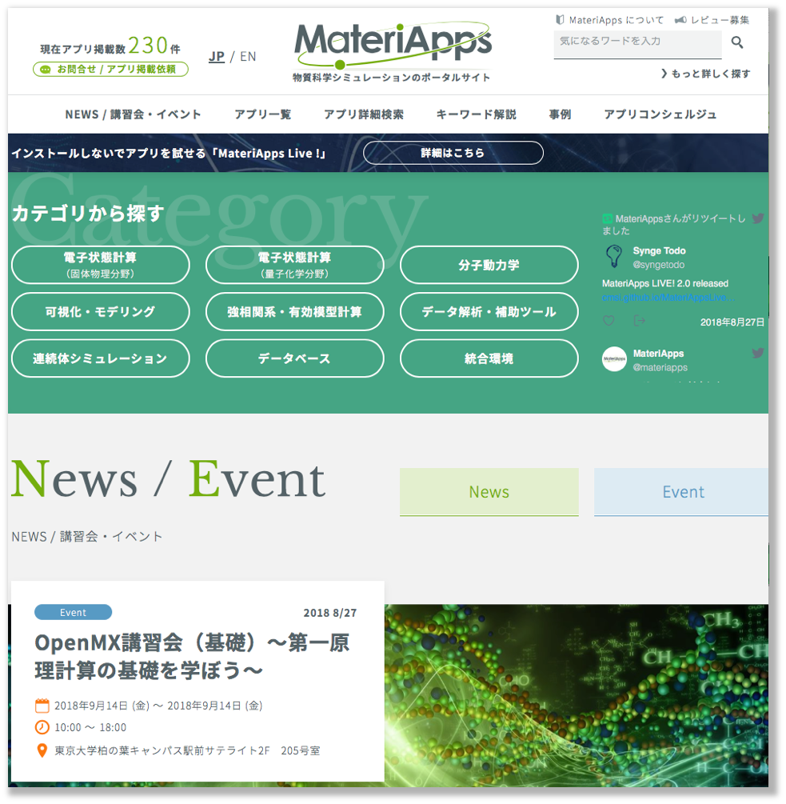
第一原理シミュレーションの情報収集
物質科学シミュレーションのポータルサイト MateriApps https://ma.issp.u-tokyo.ac.jp/
200の物質科学アプリケーションやツールを紹介
「やりたいこと」からアプリケーションを検索
検索タグ：「特徴」「対象」「手法・アルゴリズム」
開発者の声を利用者に届ける
アプリ紹介、開発者ページ、アプリの魅力・将来性・応用性
フォーラム(掲示板)を利用した意見交換
講習会情報・web講習会・更新情報
月間 10000+ ページビュー、2000+ ユニークユーザ(2017年度)
リニューアル：2018年4月公開

Slide 84
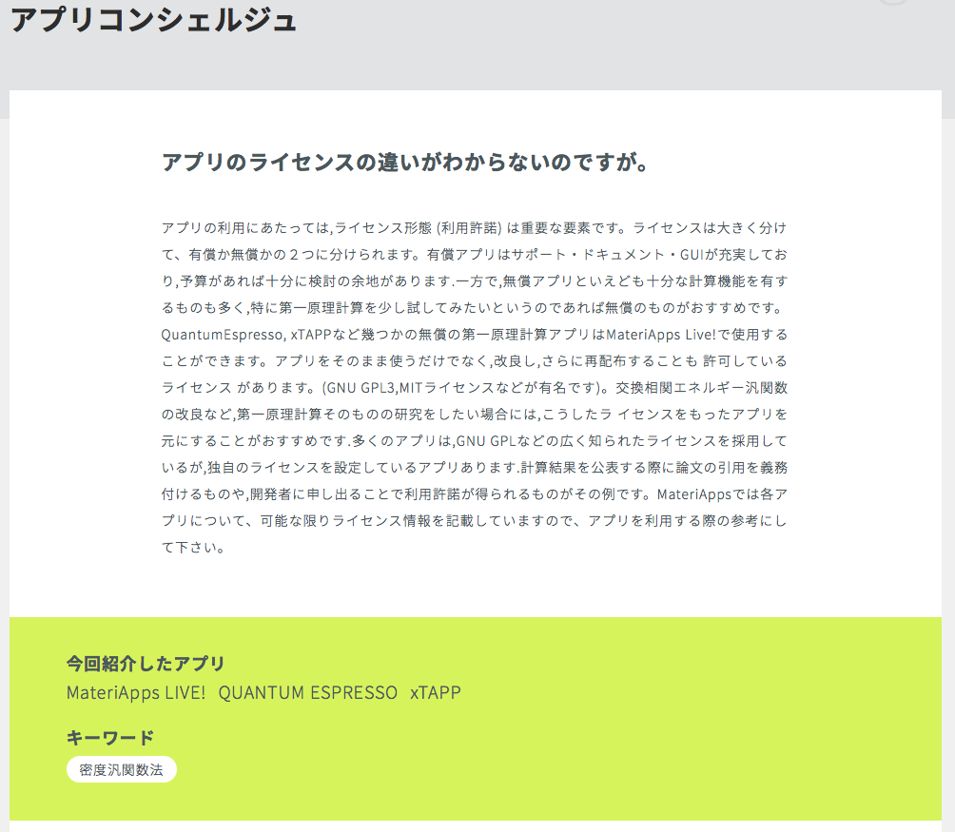
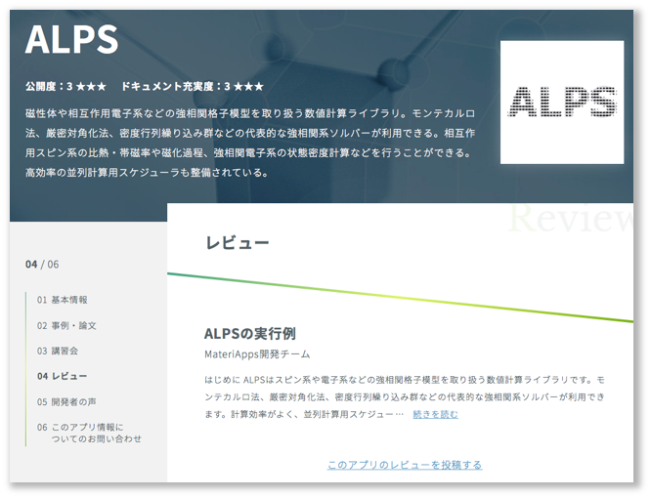
MateriAppsリニューアルサイトの新コンテンツ
アプリを選ぶための参考情報の拡充
アプリコンシェルジュ
利用者から計算物質科学やアプリに 関する質問・要望にMateriApps開発チーム が解答
例：”アプリのライセンスの違いがわからないの ですが・・・”
レビュー
アプリのインストール方法や簡単な 利用法、サンプルなどが アプリ情報のページに掲載
アプリ開発者、利用者が投稿することも可能
2018/9/5現在、15種類のアプリのレビューが掲載
2018年4月公開
Notes:
MateriApps = Material + Applications
MateriAppsの詳細については、実際にアクセス,
一枚ものの資料を配布、あるいは後ろのポスターを御覧ください

Slide 85
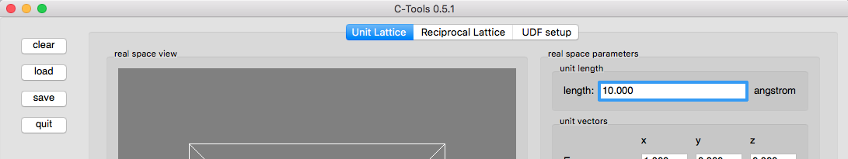
第一原理計算のGUIアプリ（１）
C-Tools（フリー） http://ma.cms-initiative.jp/ja/listapps/C-Tools
DFTコードに対するGUI支援ツール：基本的な計算パラメータをGUI で調整し、多種のDFTコードの入力ファイルを作成できる。DFTコード間の入力ファイルの変換も可能。
Supported DFT codes （５ codes）
xTAPP （平面波基底）、 OpenMX （局在基底）、 RSDFT （実空間）、 VASP （平面波基底）、PWscf（Quantum ESPRESSO） （平面波基底）
[load]
[save]
出力
構造ファイル
CIF (Crystallographic Information File) XYZ (Chemical file format)
入力ファイル
xTAPP OpenMX
RSDFT
VASP
PWscf
入力ファイルを自動生成
構造を開いて、保存するだけで、簡単にDFTコードの入力ファイルが出来る
Notes:
またたとえビルドされたアプリが準備されていも、シミュレーションを実行するには、
自分の計算ダーゲットに対する入力ファイルを作成しなくてはいけなくて、
それが一番大変なのですが、
それらを手助けしてくれるGUI支援ツールをいくつかご紹介いたします。

Slide 86
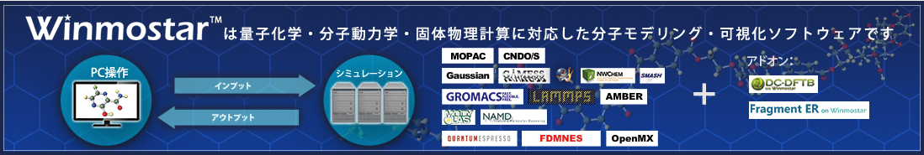

第一原理計算のGUIアプリ（２）
Winmostar https://winmostar.com/
株式会社クロスアビリティが開発・販売
企業ユースで15万円より（トライアル版あり）
サポート、講習会（関東・関西）、個別カスタマイズあり
平均20ダウンロード/日
国内外にシングルライセンス775ユーザ、機関ライセンス48
QuantumESPRESSO, Gaussian, GAMESS, NWChem, MOPAC に対応
材料系国プロアプリ（OpenMX, SMASH , DCDFTBMD, MODYLAS, Fragment ER）にも対応
古典MD：LAMMPS, Gromacs, Amber にも対応

Slide 87
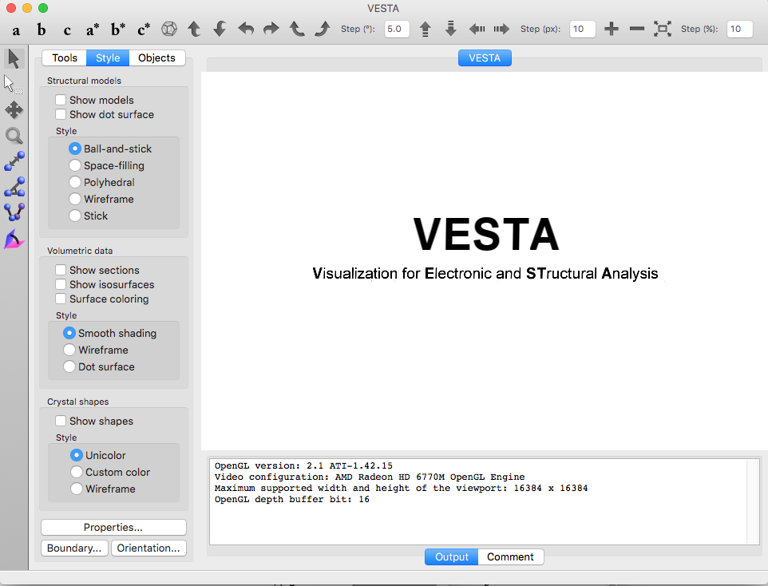
第一原理計算の可視化ツール
可視化ツール（フリー）
VESTA http://jp-minerals.org/vesta/jp/
CIFファイルを読める（空間群の判別）
密度、波動関数
結晶の原子間距離や角度が測れる など
XCrysDen http://www.xcrysden.org/
密度、波動関数、フェルミ面
結晶の原子間距離や角度が測れる
バンド図K点経路の作成
アニメーションの作成（MD, 構造最適化） など
OVITO
Notes:
可視化ツールとして VESTA と XCrysDen が有名です。

Slide 88
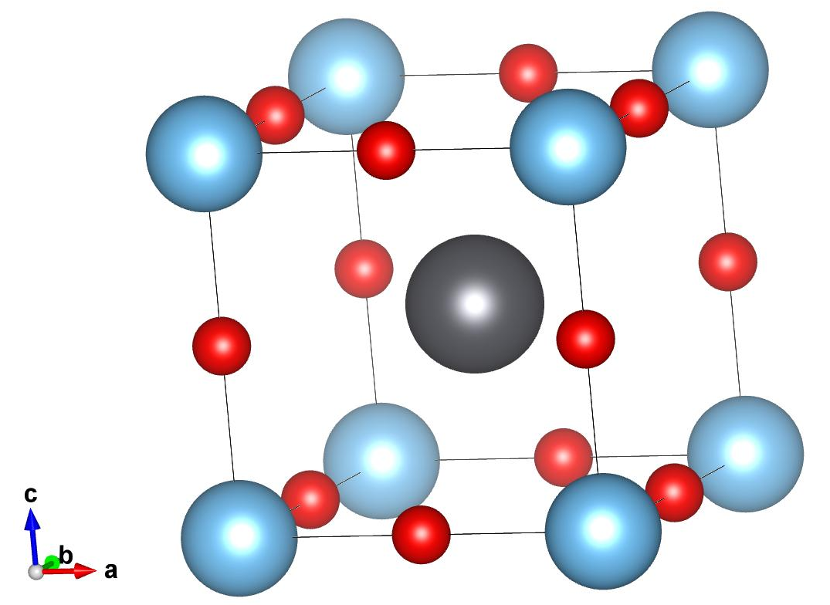
データベース：MatNavi の活用
NIMS 物質・材料データベース (MatNavi) http://mits.nims.go.jp/ 高分子や無機材料などの構造・物性に関する材料データベース。 物質・材料研究機構が運営を行っており、材料の結晶構造、種々の物性値、相図などのデータをウェブベースのユーザーインタフェースにより提供している。 無料であるが、要登録。
計算したい物質の構造ファイル（CIF）が手に入る。
（自分で対称性、セル、原子座標などを指定して作る手間が省ける。）
チタン酸鉛（PbTiO₃）

Slide 89
MateriApps LIVE! を用いたシミュレーション
MateriApps LIVE! を起動
MatNavi
環境の構築・キーボード設定
データベースMatNavi
構造ファイル***.cif取得
補助ツールC-tools
入力ファイル***.in生成
pw.x を実行
VESTA
XCrysDen
$ pw.x ***.in
可視化ツールVESTA
電子密度の可視化
可視化ツールXCrysDen
ダイアモンドの電子状態計算
銅のフェルミ面の計算
フェルミ面の可視化

Slide 90
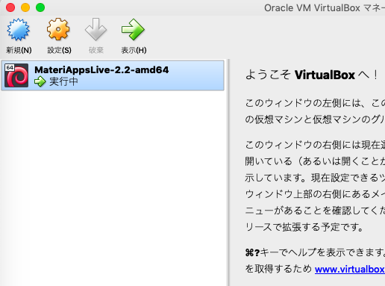
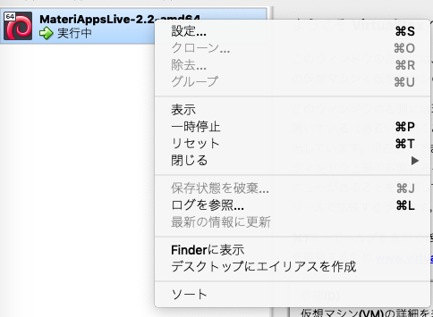
仮想マシンからUSBへのアクセス設定（１）
（１）VirtualBox を起動する
右クリックし、
「設定」を選択
①
②
MateriAppsLive-2.2-amd64 を選択し、
（注）これは、 MateriAppsLive-2.2-amd64 版を用いる場合

Slide 91
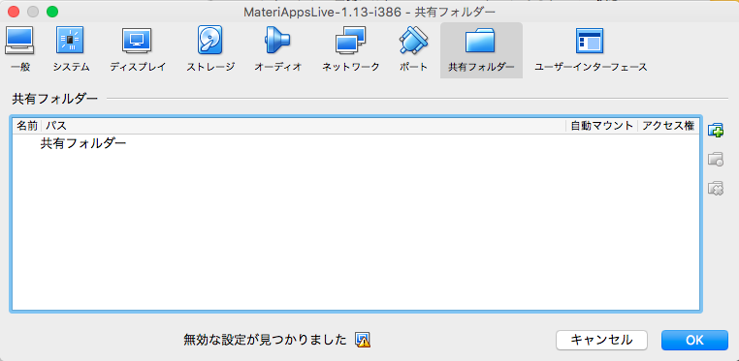
仮想マシンからUSBへのアクセス設定（２）
（２）「共有フォルダー」タブを開き、右側の「+」（新規共有フォルダーを追加します） をクリック
①
②

Slide 92
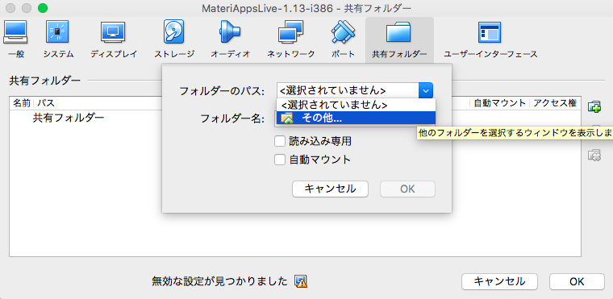
仮想マシンからUSBへのアクセス設定（３）
（３）「フォルダーのパス」の右側の「ｖ」マークをクリックし、「その他」を選択
①
②

Slide 93
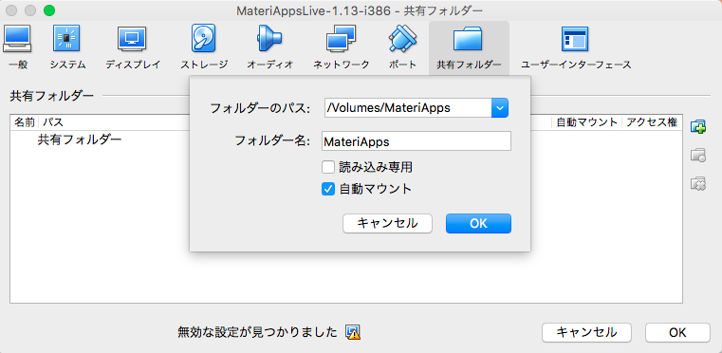
仮想マシンからUSBへのアクセス設定（４）
（４）PC内のUSBメモリ（MateriApps）を選択し、「自動マウント」をチェックする。
PC内のUSBメモリ（MateriApps）を選択
①
フォルダ名
Windows： D_DRIVE -> MateriApps
②
③
（注）これは、USBメモリのボリュームラベルがMateriAppsの場合

Slide 94
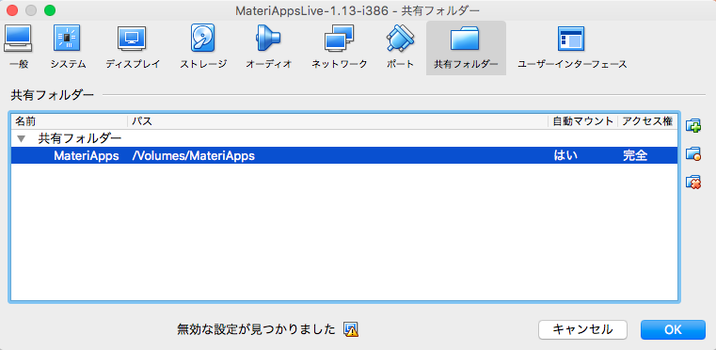
仮想マシンからUSBへのアクセス設定（５）
（５）設定を確認し、「OK」ボタンを押す。
①
確認
②
（６）仮想マシンを起動すると、（４）で選択したフォルダが、/media/sf_MateriApps/
の下に見える

